Slide 1
面向餐饮商户业务数据的实时计算平台
的设计与实现
答辩人：方有为
学号：522022320032
导师：葛季栋 副教授

Slide 2

项目背景
1
Project Background
需求分析
2
Requirement Analysis
目 录
系统设计
3
CONTENTS
System Design
系统实现
4
System Implementation
系统测试与总结
5
System Test and Summary

Slide 3
01
项目背景
Project Background
Part one

Slide 4
项目背景
业务背景
1.美团研发美团餐饮系统，用于帮助餐饮商户打造线上线下一体化的智能餐厅
2.随着大数据时代的到来，餐饮商户对于实时对账报表的需求越发迫切
3.公司现有计算系统以天为单位进行批量计算，无法生成分钟级时延的实时报表
业务背景
本文关键工作
1.采用Lambda架构搭建实时计算链路，对餐饮商户产出的数据进行实时处理，支持下游分钟级时延报表的生成
2.设计实时离线边界治理方案，用于解决Lambda架构下实时离线边界不清晰的问题
3.开发可操作的工作台，辅助数据开发人员通过任务配置来进行数据开发
4.设计监控方案，确保数据准确性
传统解决方案
传统解决方案多依赖于现有流式计算引擎进行计算，依赖于消息队列进行数据存储
1.中间计算结果不透明，难以保证数据计算准确性
2.数据开发困难、运维困难
3.难以处理数据延迟上传的场景
项目背景
传统解决方案
本文关键工作

Slide 5
使用场景
数据处理场景：通过数据计算链路对餐饮数据进行接入、存储、计算、修正，并通过旁路监控保证整个处理过程的数据准确性、一致性等
数据开发场景：通过可操作的工作台辅助数据开发人员进行数据开发，提升开发效率。
系统管理场景：通过提供监控系统，并给予工作台的管理员权限，让平台运维人员能够对系统进行管理。
报表开发场景：为报表开发人员提供查询接口，让其查询计算完毕后的数据用于生成实时报表。
图1-1：实时计算平台使用场景图

Slide 6
02
需求分析
Part two
Requirement Analysis

Slide 7
需求分析
功能性需求
如系统用例图所示，本系统有三个参与者：
1.数据开发人员需要通过系统管理任务配置、进行任务粒度数据回溯、查询任务血缘、配置限流白名单、接收推送的任务告警信息
2.平台运维人员需要管理工作台、监控以及支撑服务
3.报表开发人员需要查询系统计算完毕后产生的结果
非功能性需求
1.准确性：核心表数据99.999% ，其他99.9%。
2.时效性：从接入到计算完成的全过程耗时小于2 min
图3-2：实时计算平台系统用例图

Slide 8
03
系统设计
Part three
System Design

Slide 9
架构设计
图3-4：实时计算平台架构设计图

Slide 10
模块划分
图3-10：实时计算平台层次与模块划分图

Slide 11
业务流程
图3-3：计算SQL生成示意图
存储引擎采用数仓分层模型，分为ODS层、DWT层、APP层
1.ODS层：存放预处理后的上游 Binlog 日志数据。
2.DWT层：存储数据按主题预聚合产生的中间计算结果。
3.APP层：存储数据经过多次聚合计算后产生的最终结果。
图3-6：系统过程视图

Slide 12
业务流程
中间计算与最终计算的差异
1.计算结果存入的位置不同。中间计算结果存入 DWT 层。而最终计算结果存入 APP 层。
2.计算周期不同。中间计算每 2s 执行一次，最终计算每 1min 执行一次。原因在于中间计算的数据粒度细（订单粒度），单次计算耗时短。而最终计算的数据粒度粗（门店、商户粒度），因此计算涉及的数据多，单次计算耗时长。
3.计算结果存储的方式不同。中间计算通过数据对比依赖字段直接删除表中的旧数据，然后插入计算结果。而最终计算会将表中旧数据查出，与计算产生的新数据在内存中进行对比，通过生成调整 SQL 将旧数据修改为新数据。
图3-25：中间计算结果保存示意图
图3-26：最终计算结果保存示意图

Slide 13
04
系统实现
Part four
System Implementation

Slide 14
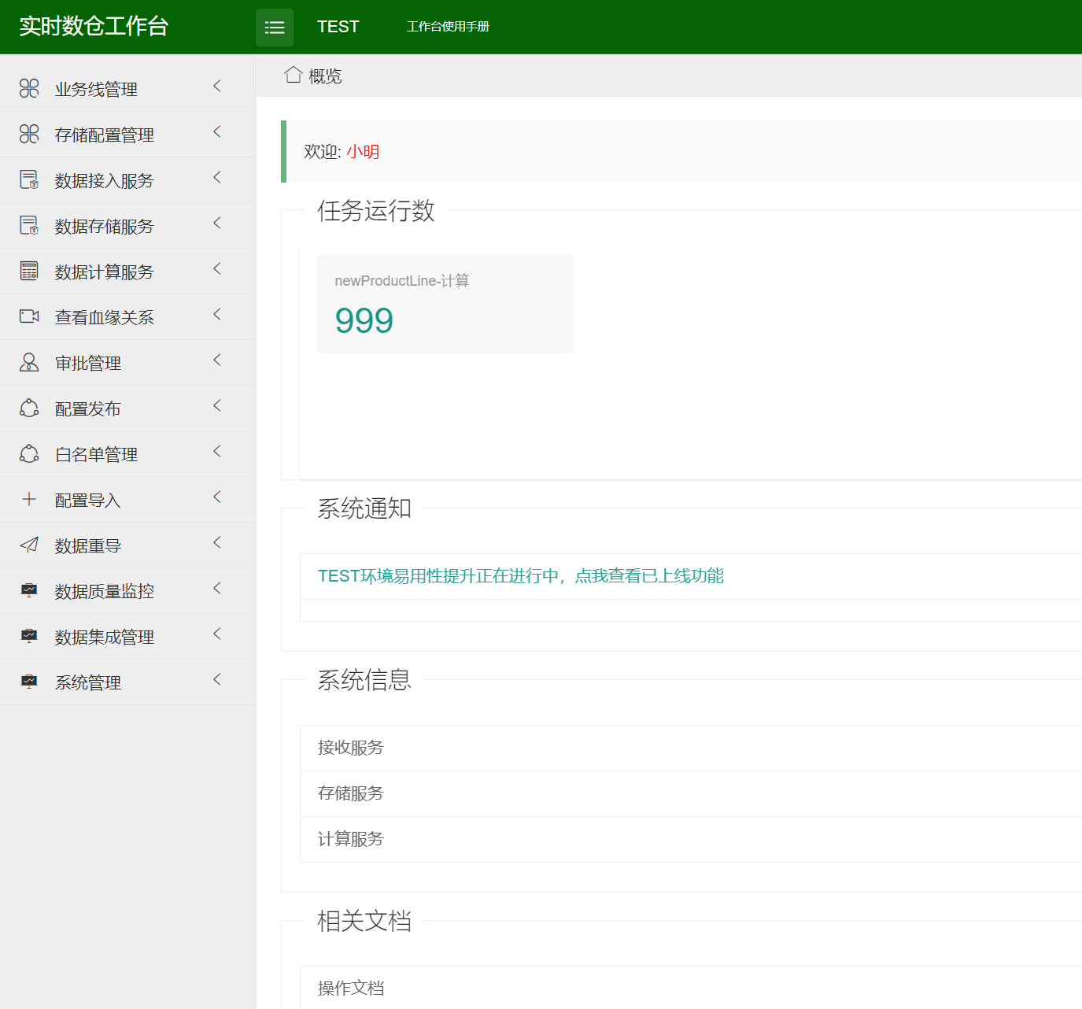
实现效果
图4-11：实时数仓工作台主页面展示图

Slide 15
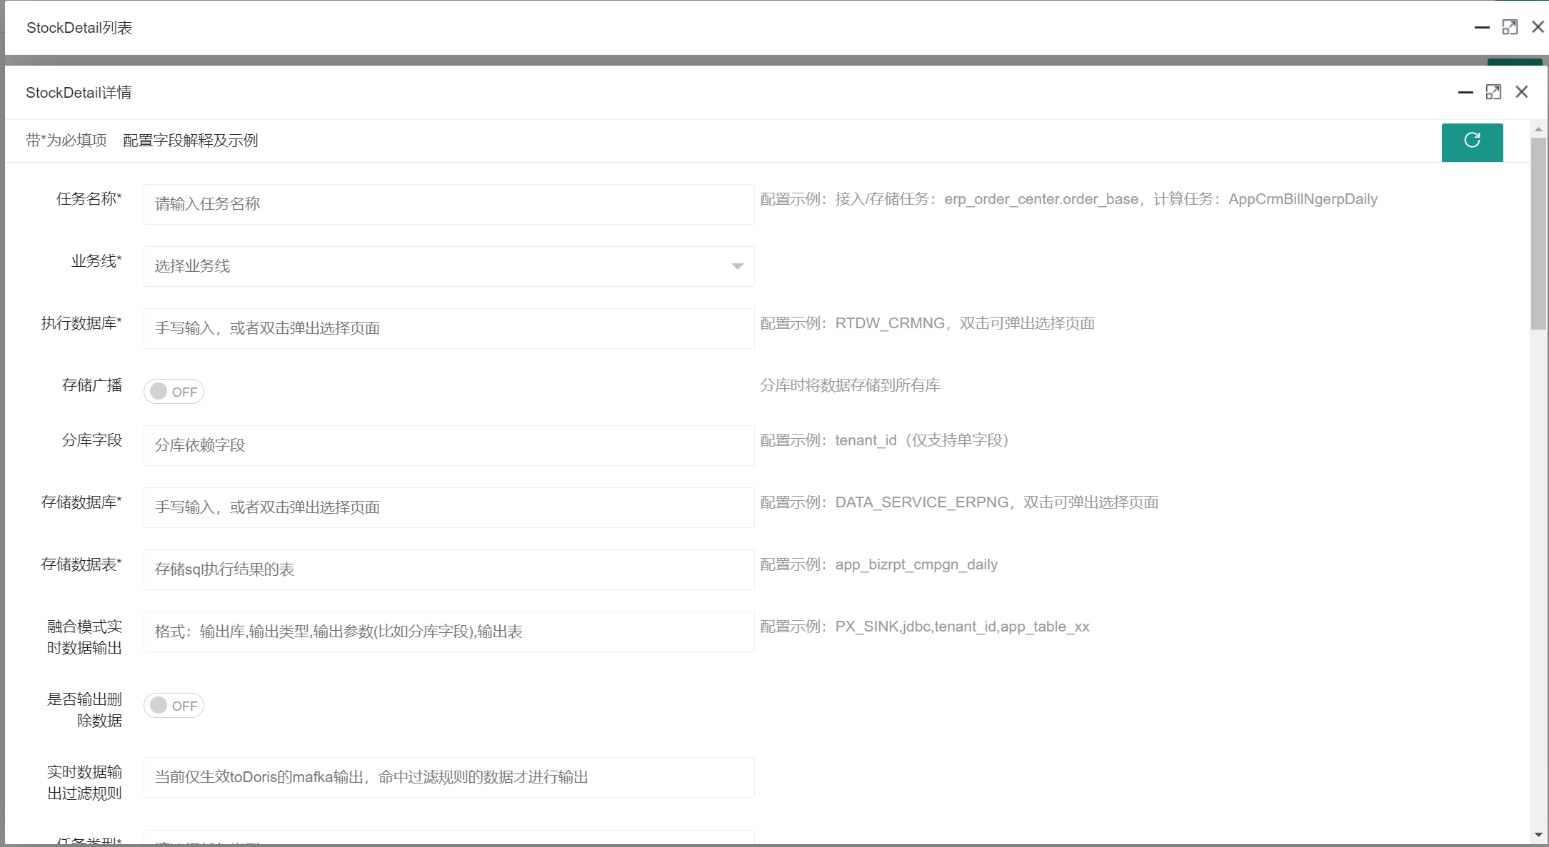
实现效果
图4-14：任务详情页面展示图

Slide 16
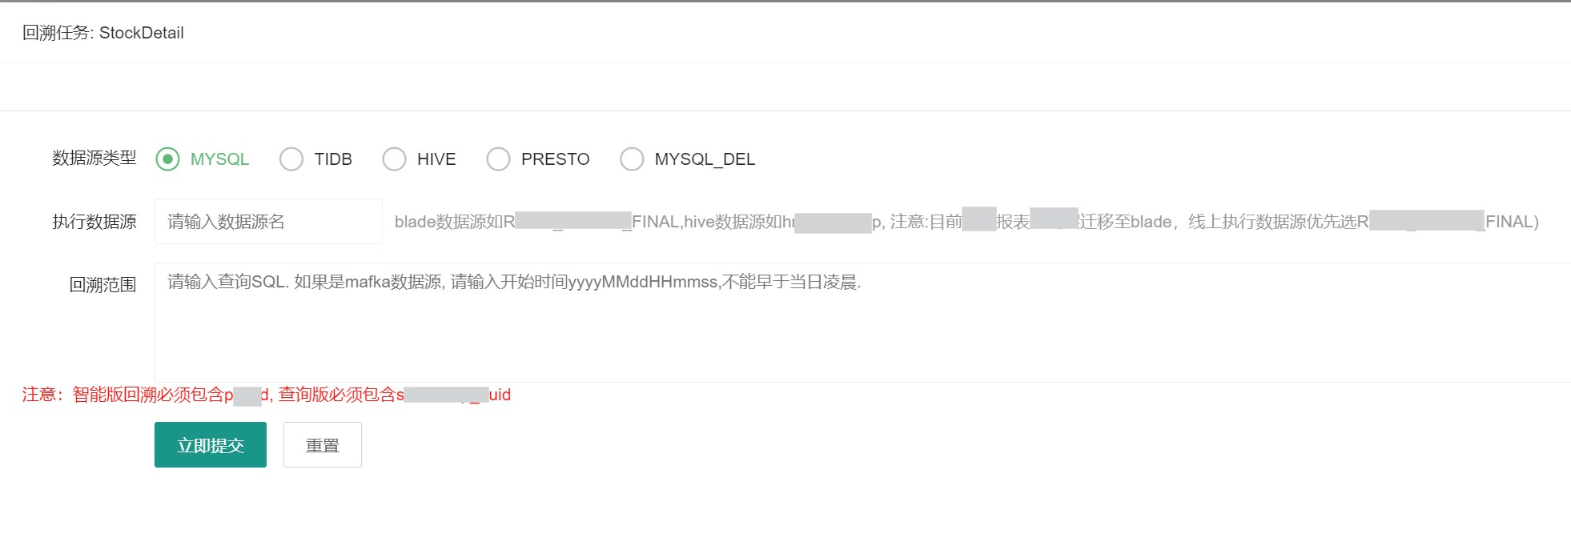
实现效果
图4-16：任务回溯页面展示图

Slide 17
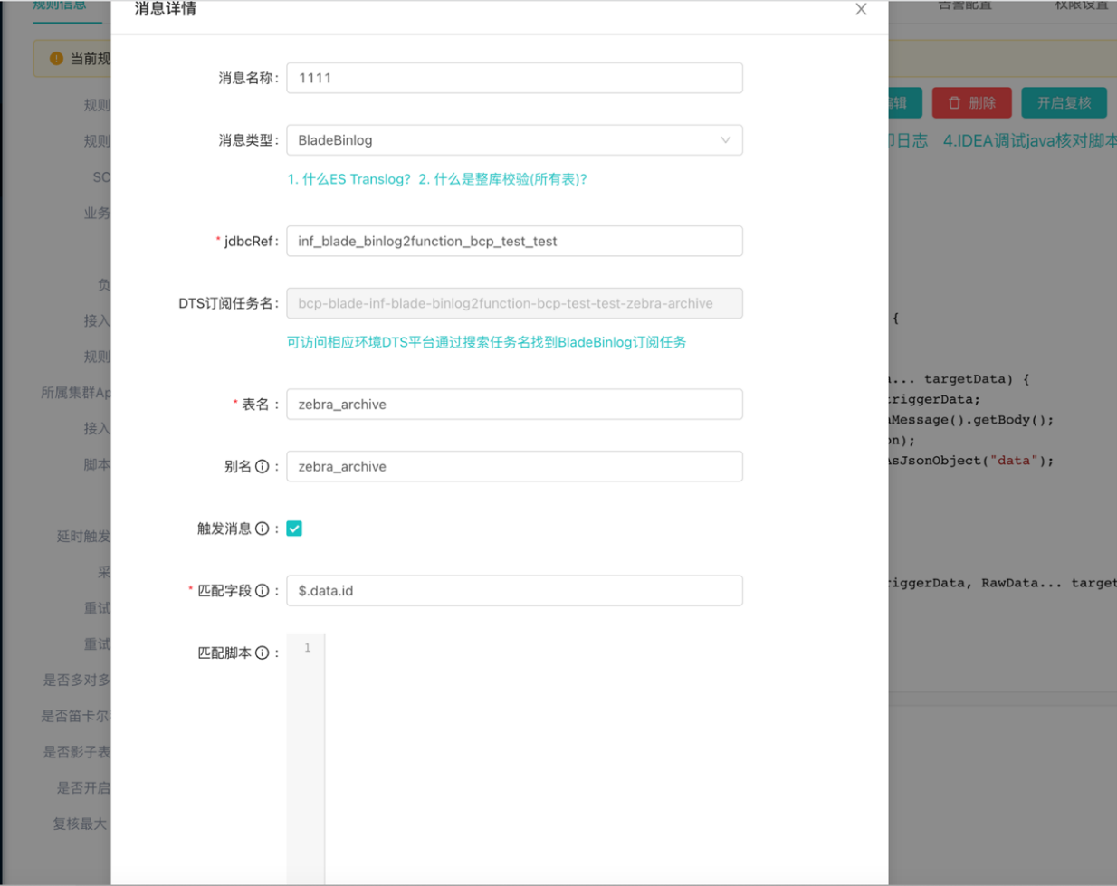
实现效果
图4-18：BCP 触发消息配置示例图

Slide 18
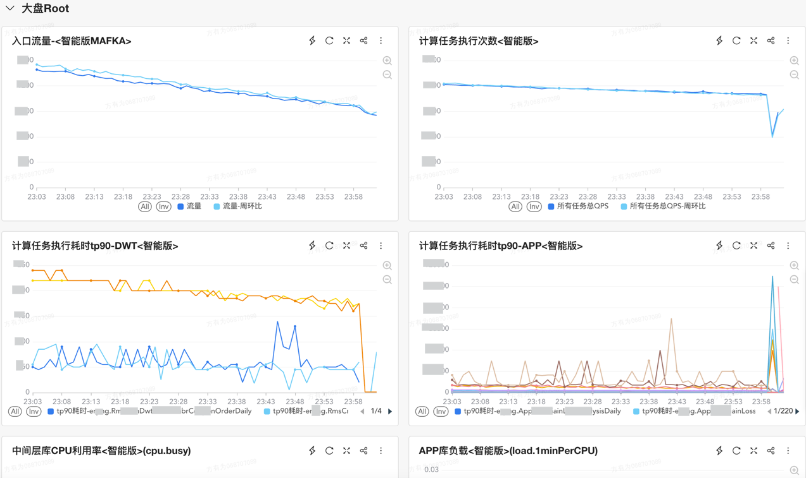
实现效果
图4-20：可视化性能大盘展示图

Slide 19
05
系统测试与总结
Part five
System Test and Summary

Slide 20
测试环境
表5-1：面向餐饮商户业务数据的实时计算平台的测试环境说明表
环境项 | 环境值
部署环境 | CentOS 7 操作系统
部署位置 | 美团云服务器集群
容器参数 | HULK容器，机器配置为16核CPU，16G内存以及150G硬盘
开发环境 | MacOS Ventura 13.6 操作系统
前端测试环境 | 市面上的主流浏览器，包括Edge、Chrome、IE 等，此外还会使用Postman请求后端接口
后端测试环境 | CentOS 7 操作系统
数据库 | Redis、Blade、Doris

Slide 21
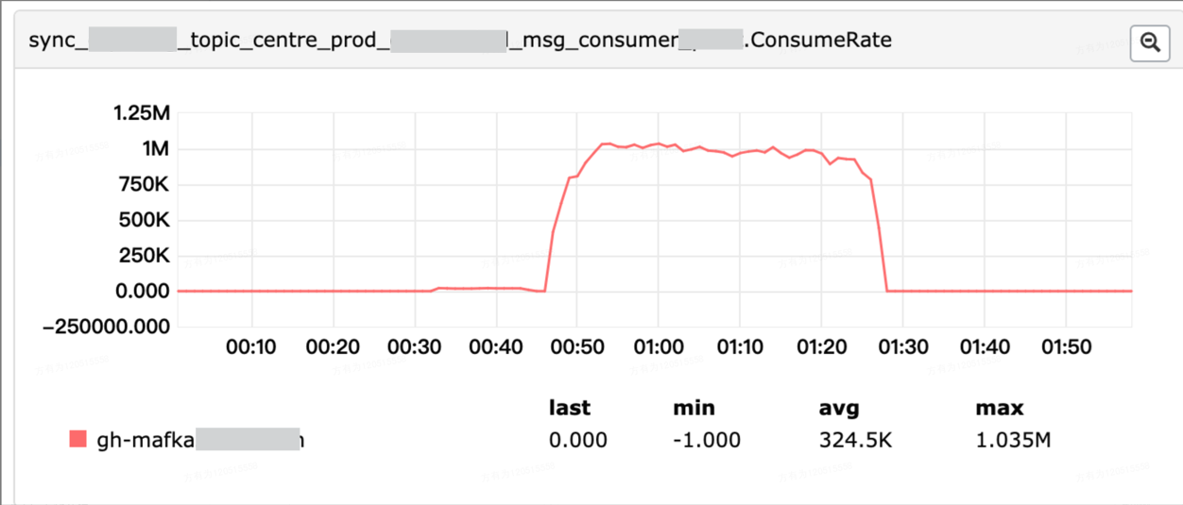
性能测试
性能测试环境设置
1.机器数量：共44台，8台部署接入模块，12台部署存储模块，24台部署计算模块。
2.机器配置：机器配置与表5-1测试环境说明表中展示的容器参数一致
性能测试通过数据回溯进行，图5-1展示了回溯MQ的数据积压随时间变化的情况，可以估算出本次测试的系统QPS约为15800。
图5-1：时间-MQ 数据积压量关系图

Slide 22
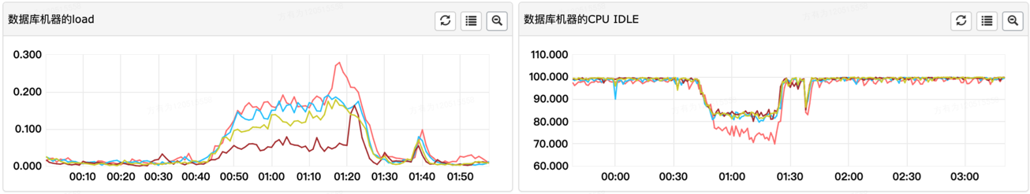
性能测试
图5-3：时间-数据库 cpu.load、cpu.idle 关系图

Slide 23
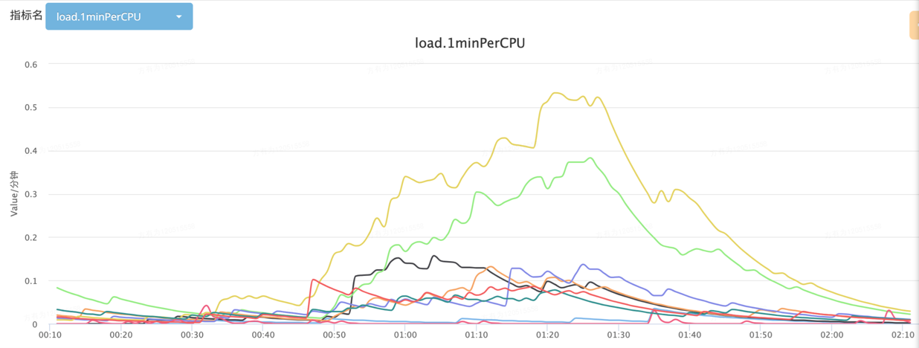
性能测试
图5-4：时间-存储、计算模块机器 cpu.load 关系图

Slide 24
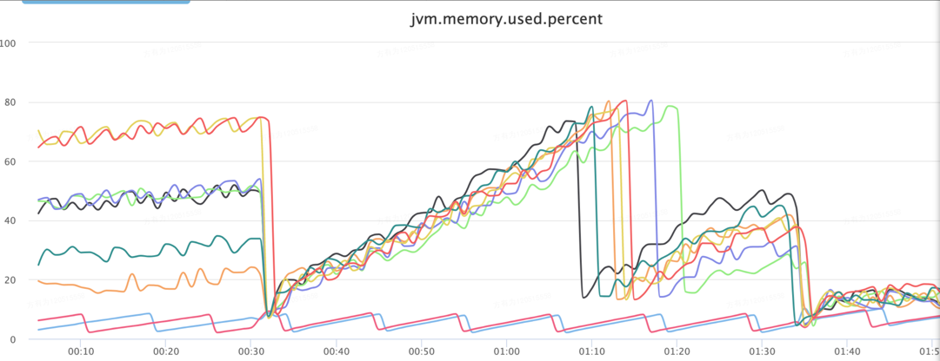
性能测试
图5-5：时间-存储、计算模块机器 JVM 内存率使用关系图

Slide 25
性能测试
表5-10：实时计算性能表
系统吞吐量 | 计算耗时 | 处理耗时 | 周转耗时
总 QPS：15k 单计算节点 QPS：650 | 600ms/中间 11s/最终 | 15s | 98s
表5-11：生产环境性能表
系统吞吐量 | CPU 使用率 | DB 读写频率 | 计算耗时 | 处理耗时 | 周转耗时
总 QPS（均值）：15k 单节点 QPS（均值）：100 | 7.36% | 读：2569 次/s 写：8928 次/s | 420ms/中间 8s/最终 | 11s | 45s
总 QPS（峰值）：60k 单节点 QPS（峰值）：400 | 15.39% | 读：7760 次/s 写：27200 次/s | 560ms/中间 11s/最终 | 14s | 80s

Slide 26
总结
应用效果
实时计算平台能够承载美团餐饮 SaaS 部研发的美团餐饮系统全部版本、全部业务的数据实时生产，支撑下游报表系统多种报表的生成。同时满足了餐饮商户对于实时数据报表的准确性、时效性的需求，简化了使用该系统进行数据开发的数据开发人员的工作。
展望
1.探索服务无状态化方案。提高实时计算平台的可扩展性。
2.探索更细粒度的流量隔离方案。提高实时计算的性能以及系统的稳定性，避免流量倾斜。

